Slide 1


Algoritmo de detección de patrones de movimiento para la identificación de allanamiento de morada usando visión computacional
Trabajo Terminal No. TT2025-1 IA-002
Valeria Jahzeel Castañón Hernández
Asesores: Dr. Lauro Reyes Cocoletzi, Dra. María del Rocío Ochoa Montiel

Slide 2

Índice
Introducción
Planteamiento del problema
Justificación
Objetivos
Hipótesis
Alcances y limitaciones
Estado del arte
Módulos de la propuesta
Experimentos
Cronograma
Conclusión
Referencias

Slide 3
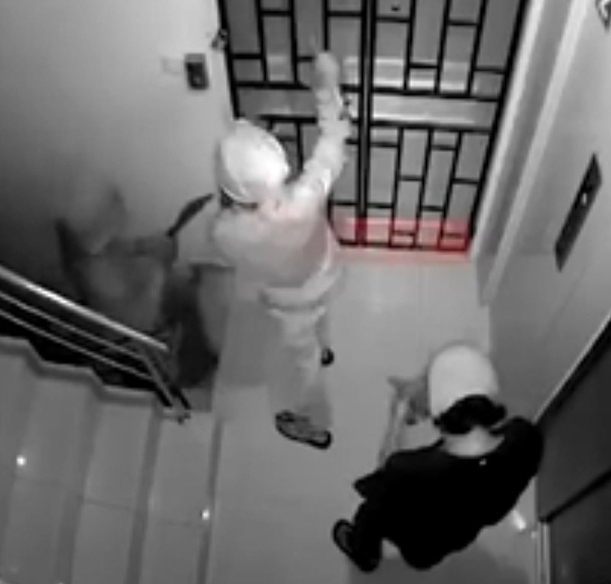
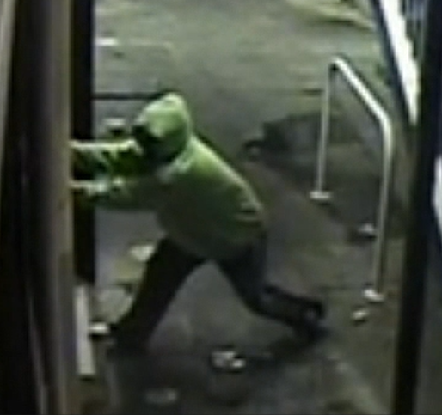
Introducción
El robo a casa habitación y el allanamiento de morada son delitos comunes que afectan la percepción de seguridad en los hogares.
Muchos de los sistemas de videovigilancia actuales son pasivos y dependen de la intervención humana para identificar anomalías.
1

Slide 4
Planteamiento del problema
Entre Enero de 2019 y Julio de 2024, se reportaron 63,751 casos de allanamiento de morada en México.
Estadísticas de allanamiento en México [1]
2

Slide 5
Planteamiento del problema
Encuestas del INEGI revelan que, en México, de cada 100 delitos, solo 6.4 se denuncian, y de cada 100 delitos denunciados, solo 14 se resuelven.
Estadísticas de la percepción de seguridad en México [2]
3

Slide 6
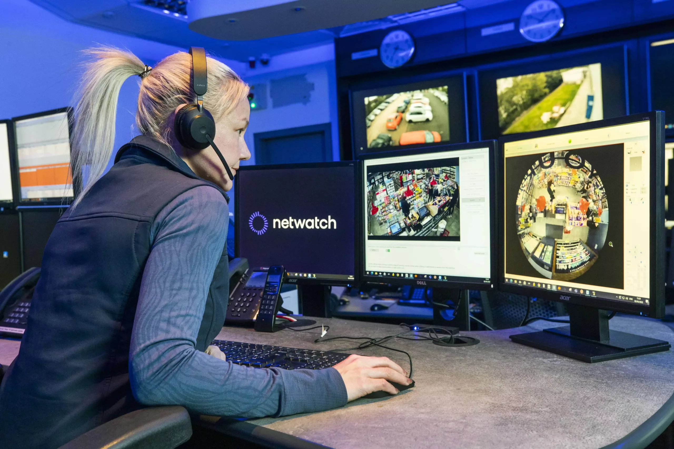
Justificación
La detección de comportamientos sospechosos aún depende en su mayoría de:
Detección de algo inusual por parte de las personas
Revisión manual de cámaras
Sonido de alarmas
4

Slide 7
Objetivo general
Desarrollar un algoritmo para detectar y clasificar a partir de visión computacional, patrones asociados a comportamientos sospechosos en videos de videovigilancia.
5

Slide 8
Objetivos específicos
Generar un conjunto de datos mediante videos de diferentes fuentes
Preprocesar de los videos recolectados
Diseñar e implementar un algoritmo para la detección de las siguientes conductas: intento de forzar accesos y merodeo afuera de una casa
Evaluar la precisión y efectividad del algoritmo mediante la comparación con trabajos similares y el uso de diversas métricas de evaluación
6

Slide 9
Hipótesis
Un algoritmo de detección y seguimiento secuencial de videos de vigilancia puede ayudar a la detección de actividades anómalas dados en allanamientos a casa habitación aproximando la actividad observada a como lo haría un humano.
7

Slide 10
Alcances
El algoritmo se va a probar con videos del conjunto de datos
Se va a tratar de obtener videos reales para realizar pruebas
Limitaciones
No se va a implementar para su uso en tiempo real
No se va a implementar en un sistema físico
8

Slide 11
Estado del arte
Titulo | Año | Metodología | Conjunto de datos | Resultados
Implementation of an Anomalous Human Activity Recognition System [3] | 2020 | Compresión adaptativa + 3D-CNN | UCF101 | Precisión del 88% en la detección de anomalías.
Loitering Detection Using Spatial-Temporal Information for Intelligent Surveillance Systems [4] | 2023 | Análisis espacio-temporal + Random Forest, SVM | Videos de vigilancia: interiores/exteriores, con escenas de merodeo y movimientos normales | Precisión del 85% en detección de merodeo.
A Study on Implementation of Real-Time Intelligent Video Surveillance System Based on Embedded Module [5] | 2021 | Módulo embebido + Optimización de algoritmos | Videos de vigilancia: escenarios con detección de intrusos, incendios, caídas y merodeo | 88.51% en detección de intrusos, 80% en detección de merodeo
9

Slide 12
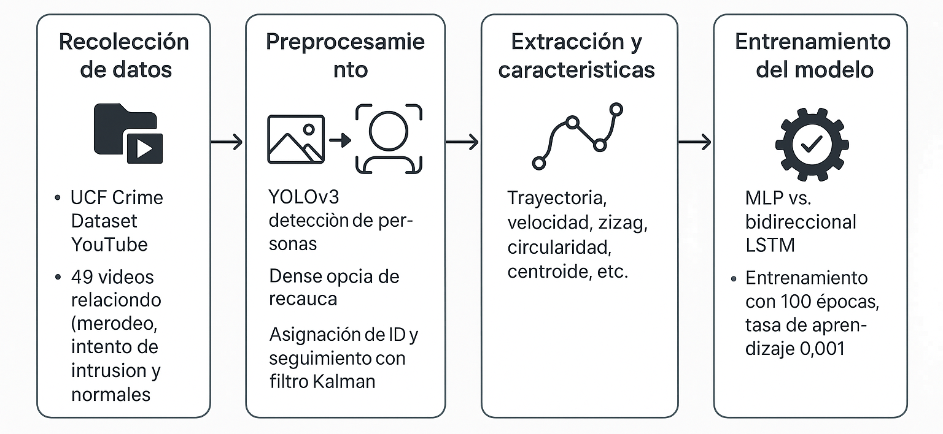
Metodología
10

Slide 13
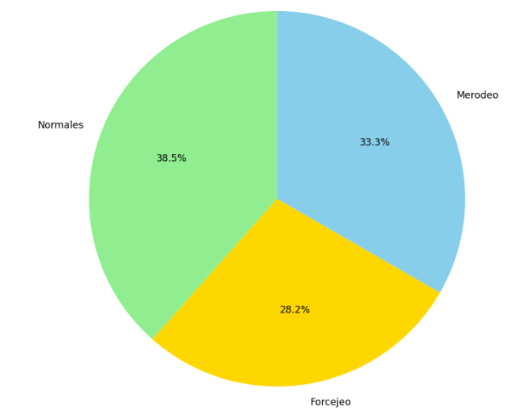


Recolección de datos
Total de videos: 49
Normal: 30
Forcejeo: 22
Merodeo: 26
11

Slide 14
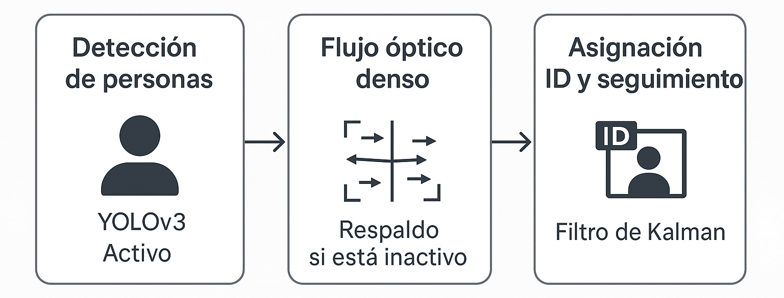
Preprocesamiento
12

Slide 15
Detección y seguimiento
12

Slide 16
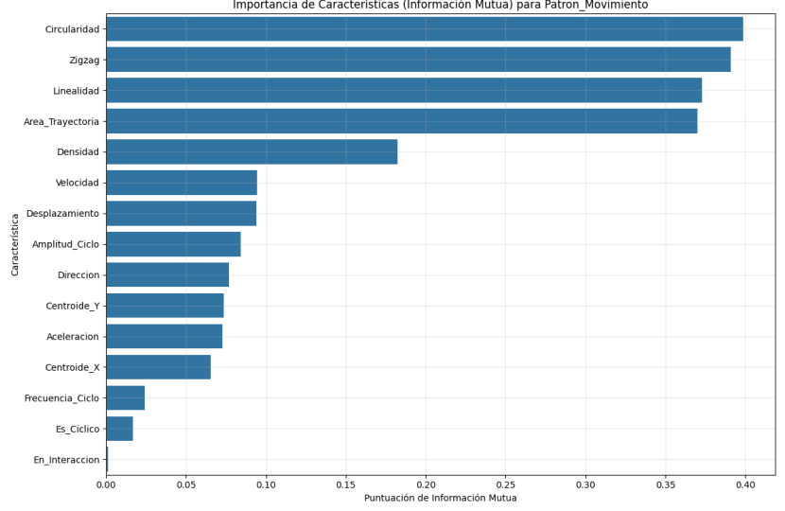
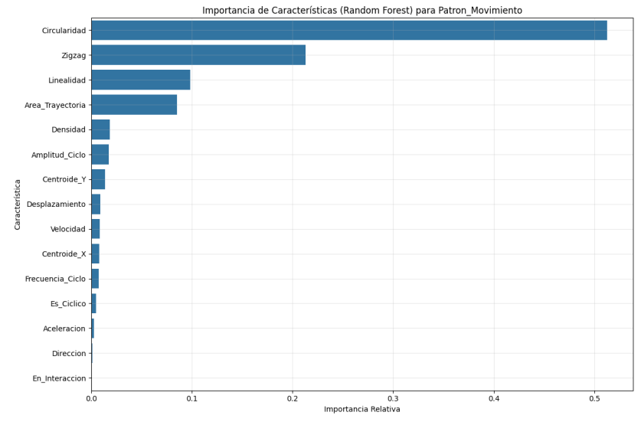
Selección de características
12

Slide 17
Selección de características
Caracteristica | Desscipcion | Ejemplo
Circularidad | Grado en que el movimiento sigue una trayectoria curva cerrada, evaluado con respecto a un punto central calculado. | 0.7958
ZigZag | Mide la variabilidad direccional del movimiento, especialmente los giros abruptos o cambios de sentido. | 0.5
Linealidad | Grado en que la trayectoria es recta, medido como la distancia entre el punto inicial y el actual, normalizada | 0.9999
Área de trayectoria | Área total cubierta por el objeto, calculada con el convex hull de todos los puntos de su trayectoria. | 4.5
Densidad | Proporción de píxeles en movimiento dentro del frame, relacionada con el nivel de actividad presente. | 0.00671
Amplitud de ciclo | Valor que representa la intensidad del patrón cíclico; suele correlacionarse con la distancia recorrida en un ciclo. | 0
Desplazamiento | Cantidad de píxeles que se mueve un objeto entre dos frames consecutivos, calculada a partir del cambio en posición del centroide | 1.4142
Velocidad | Cambio de posición entre frames, ajustado al tiempo; indica qué tan rápido se mueve un objeto. | 35.5339
Centroide en X | Coordenada horizontal (X) del centro de la caja delimitadora del objeto; sirve para reconstruir trayectorias | 150
Centroide en Y | Coordenada vertical (Y) del centro de la caja delimitadora del objeto. | 340
12

Slide 18
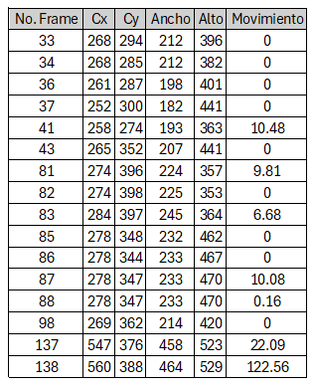
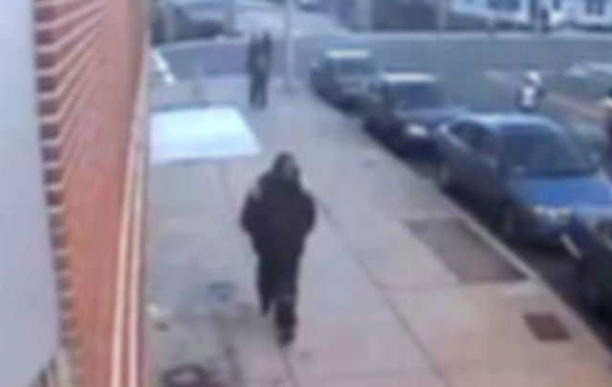
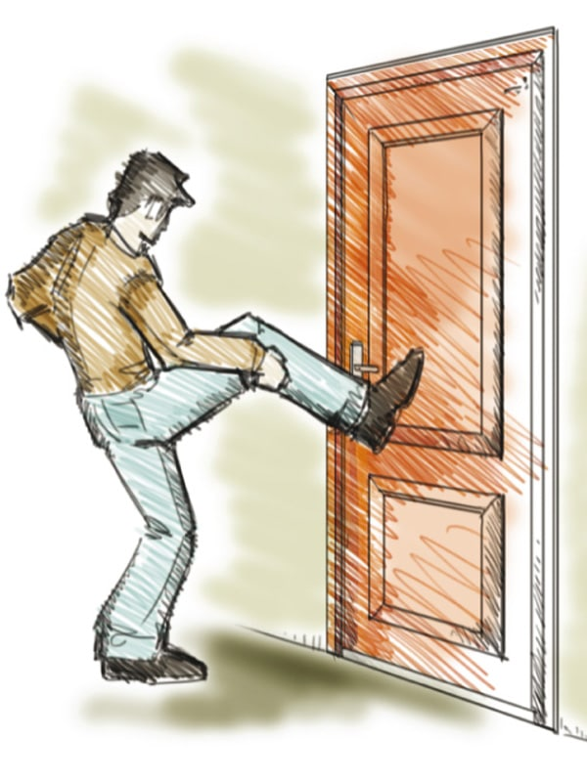
Fase de entrenamiento
Merodeo
Intento de forzar accesos
Capa de entrada
Capas ocultas
Capa de salida
13

Slide 19
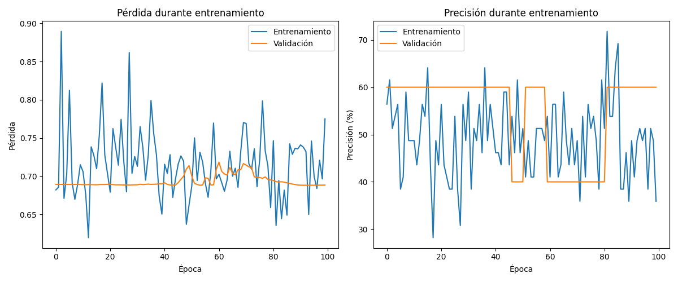
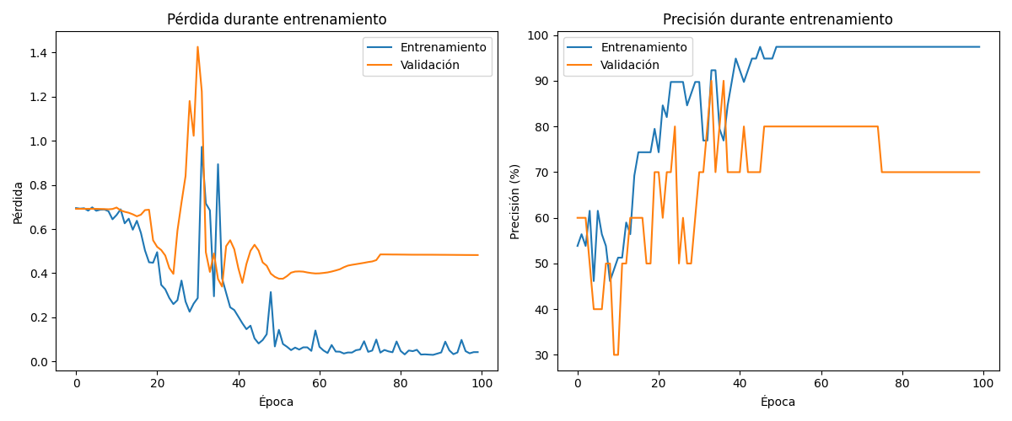
Resultados de entrenamiento
Modelo de red neuronal | Gráfica de pérdida | Gráfica de precisión | Número de capas | Características usadas | Análisis de resultados
Perceptrón multicapa (MLP) |  |  | 3 capas con 128, 64 y 32 neuronas respectivamente | Todas las mencionadas en la metodología del algoritmo | Muestra demasiada variabilidad en su entrenamiento, no se entrena correctamente y lo máximo que llega de precisión es 60%
LSTM bidireccional |  |  | 2 capas con 128 unidades ocultas |  | Se obtuvo una precisión máxima en los datos de validación del 80%, sin embargo se sobreajustó alrededor de la época 70
12

Slide 20
Cronograma
PLANEACIÓN DE ACTIVIDADES | PROGRAMACIÓN (SEMANAS)
 | AGOS | SEP |  |  |  | OCT |  |  |  | NOV |  |  |  | DIC |  |  | ENE |  |  |  | FEB |  |  |  | MAR |  |  |  | ABR |  |  |  | MAY |  |  |  | JUN |  |  |  | JUL
 | 1 | 2 | 3 | 4 | 5 | 6 | 7 | 8 | 9 | 10 | 11 | 12 | 13 | 14 | 15 | 16 | 17 | 18 | 19 | 20 | 21 | 22 | 23 | 24 | 25 | 26 | 27 | 28 | 29 | 30 | 31 | 32 | 33 | 34 | 35 | 36 | 37 | 38 | 39 | 40 | 41
Búsqueda y revisión de antecedentes
Búsqueda y selección de conjuntos de datos y videos púbicos de internet
Preprocesamiento de los videos recolectados
Diseño y pruebas de la fase de detección
Diseño y pruebas de la fase de análisis de movimiento
Diseño de la fase de entrenamiento
Integración de las fases desarrolladas
Entrenamiento del modelo
Pruebas y correcciones
Validación de resultados
Correcciones y pruebas finales
Documentación y correcciones
16

Slide 21
Referencias
[1] Mexico - Encuesta Nacional de Seguridad Pública Urbana 2023, Datos al cuarto trimestre del año. (s. f.-b). https://www.inegi.org.mx/rnm/index.php/catalog/859/data-dictionary/F8?file_name=ENSU_CB_0623
[2] Gobernación, S. (s. f.). https://www.gob.mx/sesnsp/acciones-y programas/incidencia-delictiva-87005?idiom=es
[3] Shreyas, D. G., Raksha, S., & Prasad, B. G. (2020). Implementation of an anomalous human activity recognition system. SN Computer Science, 1(168). https://doi.org/10.1007/s42979-020-00169-0Wahyono, A.,
[4] Harjoko, A., Dharmawan, F., Adhinata, F. D., Kosala, G., & Jo, K.-H. (2023). Loitering detection using spatial-temporal information for intelligent surveillance systems on a vision sensor. Journal of Sensor and Actuator Networks, 12(9). https://doi.org/10.3390/jsan12010009
[5] Kim, J. S., Kim, M.-G., & Pan, S. B. (2021). A study on implementation of real-time intelligent video surveillance system based on embedded module. EURASIP Journal on Image and Video Processing, 2021(35). https://doi.org/10.1186/s13640-021-00576-0

Slide 22
Gracias

Slide 23
¿Por qué MLP y no otra?
En las características ya va un tanto implícito los datos temporales (por lo obtenido del flujo óptico)
Es barato computacionalmente a comparación de otras como el LSTM
Maneja bien datos de mayor dimensionalidad
Aprende directamente relaciones no lineales
Al tener la red preentrenada el tiempo de clasificación es menor
Arquitectura simple y robusta

